Slide 1


UNIVERSIDAD AUTONOMA DEL ESTADO DE MEXICO
FACULTAD DE CIENCIAS
UNIDAD DE APRENDIZAJE BIOLOGIA EVOLUTIVA
“INTERACCIONES BIOLOGICAS”
Dr. Hermilo Sánchez Sánchez

Slide 2
TIPOS DE INTERACCIONES
Interacción | Beneficio Pop A | Beneficio Pop B | Efecto
Mutualismo | + | + | Obligado; ambas poblaciones se benefician
Protocoperación | + | + | No obligado; ambas poblaciones se benefician
Competencia | - | - | Las poblaciones se inhiben una a la otra
Neutralismo | 0 | 0 | Las poblaciones no se afectan
Depredación | + | - | El depredador A mata y consume a la presa B
Parasitismo | + | - | El parasito A explota al hospedero B pero no siempre lo mata
Parasitoides | + | - | Parasito a vive y eventualmente mata al hospedero B en un punto de la metamorfosis de una etapa del ciclo de vida
Comensalismo | + | 0 | El comensal A se beneficia, el hospedero B no se afecta
Amensalismo | 0 | - | A no se afecta; B es inhibido

Slide 3
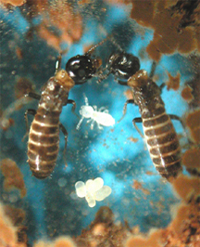
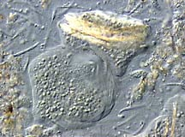
Mutualismo obligado
La termita y sus simbiontes flagelados intestinales ejemplo de mutualismo obligado: ningún organismo puede sobrevivir sin el otra.

Slide 4
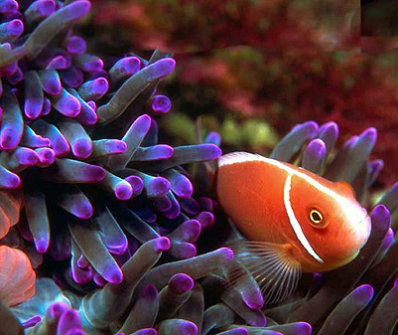
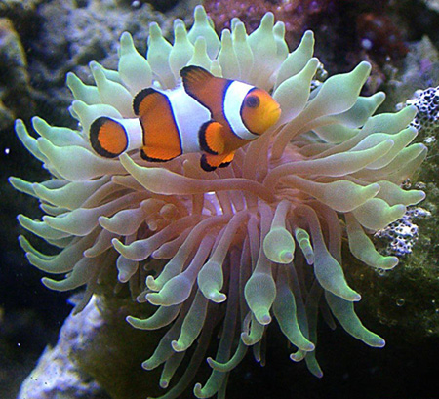
Protocooperación
Ambos, pez payaso y anémona reciben beneficio de la relación: el pez vive con seguridad de los depredadores, y protege a la anémona de depredadores. Llega a alimentar a la anémona

Slide 5
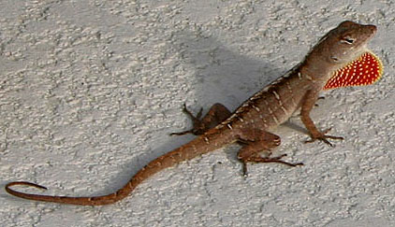
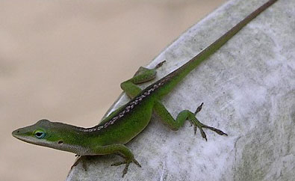
Competencia
La anolis verde (Anolis carolinensis) es nativa del sur de EU. En la década de 1960, la anolis café (Anolis sagrei) fue introducido desde Cuba. Las dos especies compiten por los recursos del hábitat y los alimentos, al parecer la anolis café ha desplazado a la anolis verde en algunos sitios.
Ambas viven entre el follaje de árboles pero anolis verde en la parte mas alta. Este resultado de la competencia que se conoce como repartición de recursos.

Slide 6
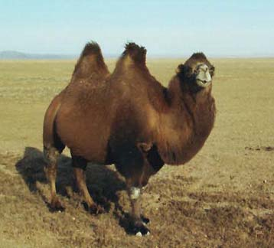
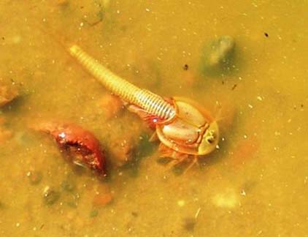
Neutralismo
Dos poblaciones interactúan, pero ninguna tienen efecto sobre la aptitud evolutiva de la otra. Todos los organismos en un ecosistema están interconectadas de algún modo, el neutralismo es muy difícil de demostrar.
El término se usa a menudo para describir las interacciones en las que los efectos de dos poblaciones son simplemente insignificante. Un camello y un crustáceo del desierto de Gobi.

Slide 7
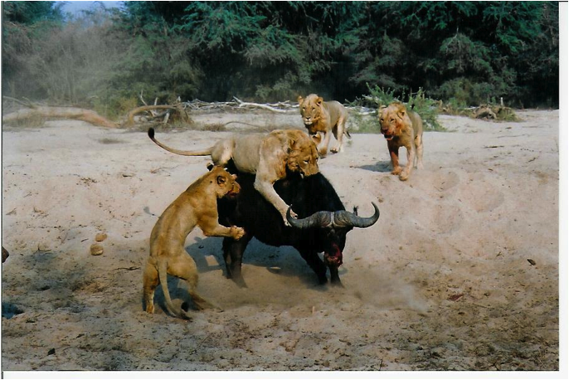
Depredación
Los depredadores (Panthera leo) matan y consume a la presa (Syncerus caffer).
La depredación ha impulsado la evolución de algunos procesos,
Cripsis (coloración de camuflaje)
Aposematismo (coloración de advertencia)
Mímetismo

Slide 8
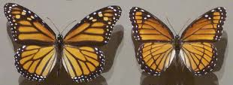
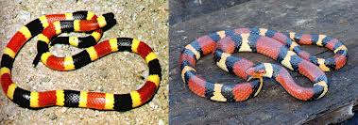
Mimetismo
Bayesiano
Una especie inofensiva imitar un modelo venenoso.
Ejemplos: mariposa virrey Inofensivo imita mariposa Monarca venenoso
Serpiente falsa coralillo y verdadera

Slide 9
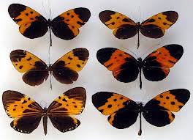
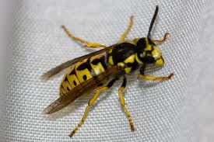
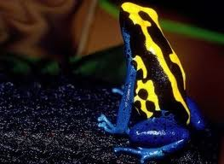
Mimetismo
Mülleriano
Varias especies venenosas o desagradable se parecen entre sí.
Ejemplos: Varias especies de mariposas venenosas (Ithomiid)
Muchas especies de himenópteros (abejas, avispas, etc) tienen un cuerpo de color amarillo con rayas negras.
Las diferentes especies de ranas venenosas se parecen entre sí

Slide 10
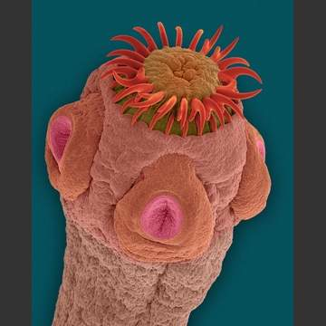
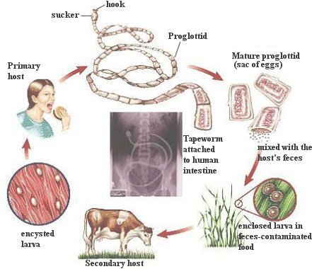
Parasitismo
Un parásito es un organismo que tiene su residencia en un organismo hospedero se alimenta de cuerpo del huésped sin matarlo directamente
Un organismo anfitrión de un parásito adulto se conoce como el huésped definitivo.
Un organismo anfitrión de un parásito juvenil es conocido como un hospedero intermediario
El hospedero definitivo suele ser un depredador del hospedero intermediario, y el ciclo de vida se completa cuando el hospedero definitivo come al hospedero intermediario, liberando las formas larvarias.

Slide 11
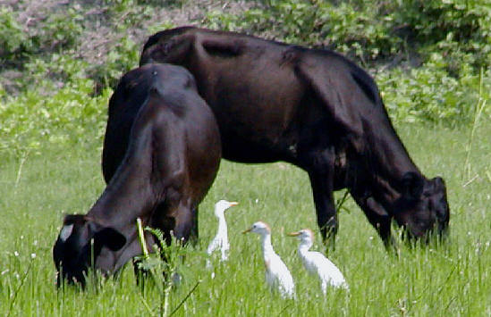
Comensalismo
Una especie se beneficia de la presencia de otra, la cual no se ve afectada por la presencia de la primera especie.
Un ejemplo es la garcilla bueyera. Los herbívoros al moverse a través de la hierba, remover los insectos los cuales son consumidos por las garcillas.
Los herbívoros no se benefician ni se perjudica por la presencia de las aves.

Slide 12
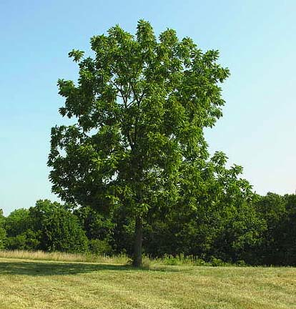
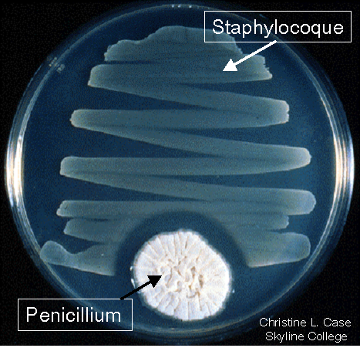
Amensalismo
La especie A impide el éxito de la especie B
A; no es ni positiva ni negativamente afectada por la presencia de la especie B.
Por ejemplo una especie produce un compuesto químico (como parte de sus reacciones metabólicas normales) que es perjudicial para las otras especies.
Alelopatía, algunas plantas producen compuestos químicos que inhiben el crecimiento de cercanos posibles competidores (amensalismo)
P.ej. Nogal Negro (Juglans nigra) produce compuestos en sus raíces que inhiben el crecimiento de otros árboles y arbustos.

Slide 13
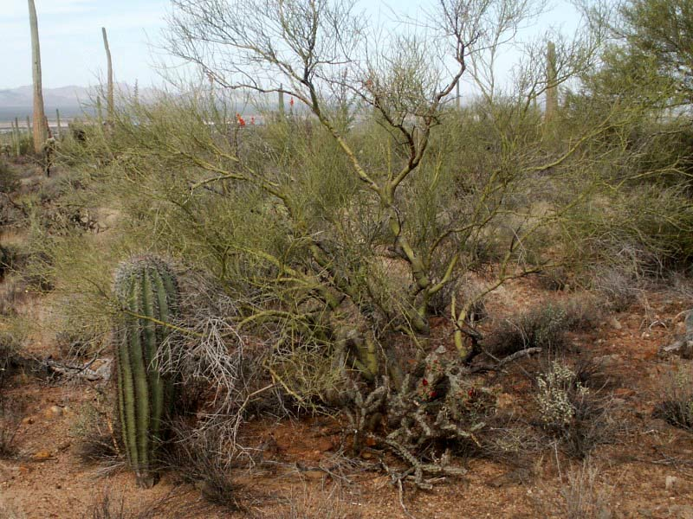
Nodrizismo

Slide 14
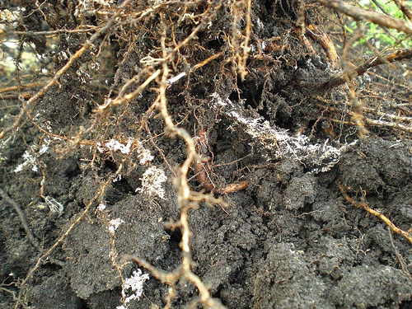
Micorrizas

Slide 15
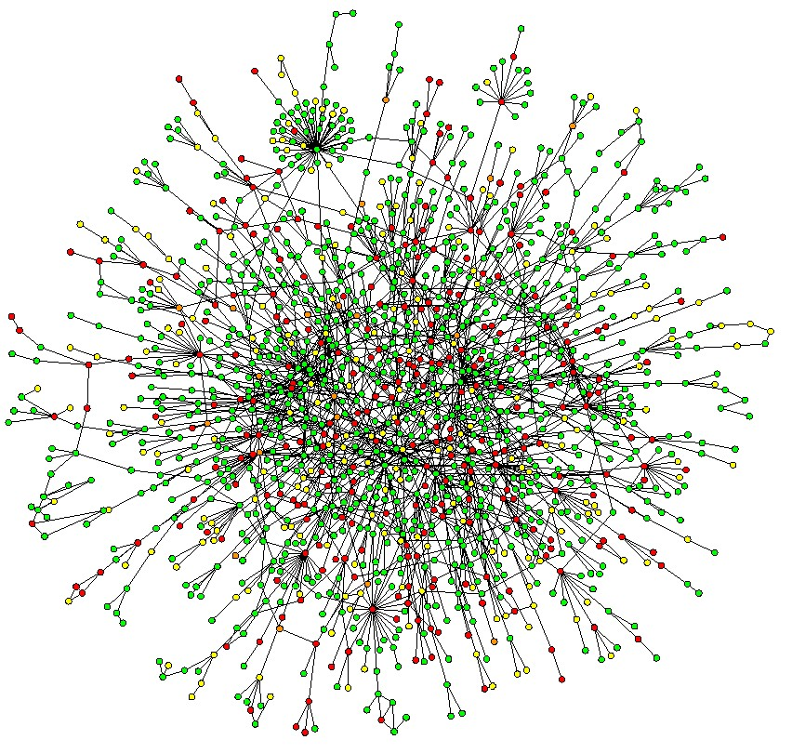
Interacciones

Slide 16
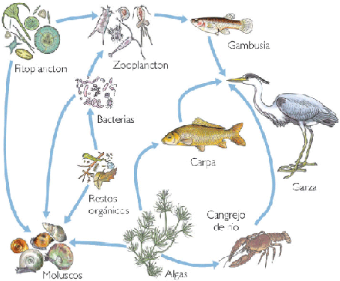
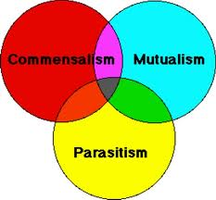
Interacciones

Slide 17
COEVOLUCIÓN
Antecedentes
Ehrlich y Raven (1964). Sugieren coevolución para explicar como es que mariposas de la superfamilia Papilionoidea han evolucionado conjuntamente con plantas de diversas familias taxonómicas.
Evolución conjunta de dos o mas taxa que tienen relaciones ecológicas estrechas sin intercambio de genes y cuyas presiones selectivas operan reciprocamente originando con esto que la evolución de cada taxón sea dependiente del otro (relación de grandes grupos y no dos especies).

Slide 18
COEVOLUCIÓN
Coevolución específica; dos especies evolucionan en respuesta una de otra (Futuyma and Slatkin 1983; Thompson 1994).
Condiciones de la Coevolución
1. Especificidad
2. Reciprocidad
3. Simultaneidad

Slide 19
COEVOLUCIÓN
Coevolución específica; dos especies evolucionan en respuesta una de otra (Futuyma and Slatkin 1983; Thompson 1994).
Coevolución difusa (Guild coevolution); ciertas especies son incluidas y sus efectos no son independientes (Variación genética de un hospedero a dos especies de parásitos puede estar correlacionada).
Escape y radiación coevolutiva; una especie evoluciona una defensa contra enemigos y así habilita la proliferación de clados diversos

Slide 20
COEVOLUCIÓN

Slide 21
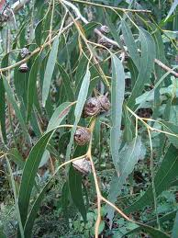
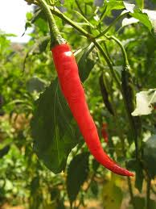
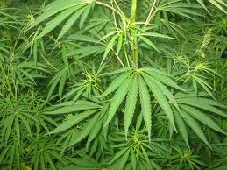
COEVOLUCIÓN
Paul Ehrlich y Peter Raven (1964)
Las especies de plantas que desarrollaron defensas químicas eficaces fueron liberadas de la depredación por la mayoría de los insectos herbívoros

Slide 22
COEVOLUCIÓN
Paul Ehrlich y Peter Raven (1964)
1. Las especies de plantas que desarrollaron defensas químicas eficaces fueron liberadas de la depredación por la mayoría de los insectos herbívoros
2. Po lo tanto diversificaron y evolucionaron en una amplia gama de fuentes químicas alimenticias a los que diferentes insectos más tarde se adaptaron y a su vez diversificaron.

Slide 23
COEVOLUCIÓN
Aspectos filogenéticos de asociaciones de especies
Coevolución
Se ha aplicado a una historia de diversificación paralela, como se ha revelado por filogenias concordantes, de los organismos asociados, como hospederos y parásitos o endosimbiontes.

Slide 24
COEVOLUCIÓN
Aspectos filogenéticos de asociaciones de especies
A: Filogenia de bacterias (Buchnera aphidicola) y sus hospederos áfidos (Moran y Baumann 1994)
B: Filogenias de tuzas y sus piojos masticadores (Hafner et al. 2003)
Filogenias Congruentes e incongruentes de hospederos y hospederos específicos, endosimbiontes o parásitos.
Cada linaje del parásito esta especializado al hospedero

Slide 25
COEVOLUCIÓN
Modelos de Coevolución Enemigos-Víctimas
Cambio evolutivo de las especies que interactúan
Depredadores y sus presas
Parásitos y sus hospederos
Herbívoros y plantas hospederas

Slide 26
COEVOLUCIÓN
Coevolución Enemigos-Víctimas
Los depredadores y parásitos han evolucionado algunos adaptaciones muy elaboradas para capturar, someter, o infectar a sus víctimas.
Las defensas contra la depredación y el parasitismo
Patrón críptico
Defensas químicas altamente tóxicas de las plantas y los animales
Versatilidad de todas las defensas (el sistema inmune de los vertebrados)

Slide 27
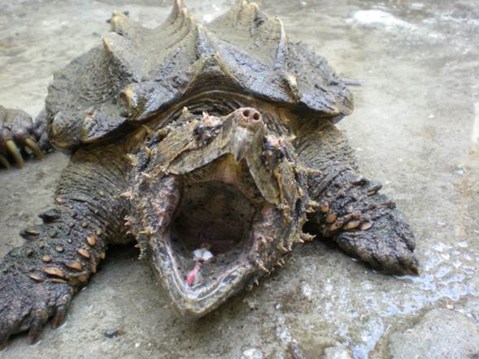
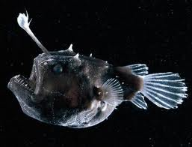
COEVOLUCIÓN
Coevolución Enemigos-Víctimas
La aleta dorsal modificada en un señuelo luminiscente de pesca

Slide 28
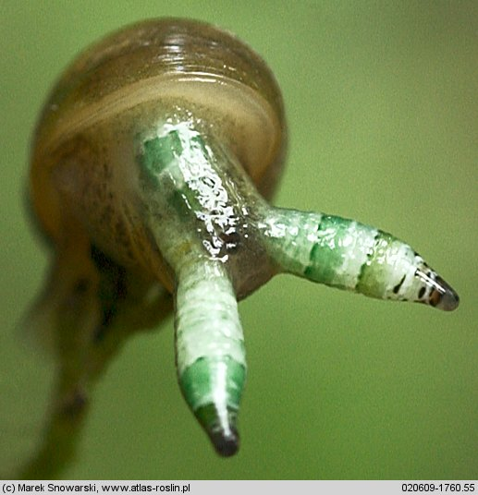
COEVOLUCIÓN
Coevolución Enemigos-Víctimas
La larva del trematodo Leucochloridium
Migra hacia el tallo del ojo de su hospedero intermediario, un caracol de tierra
Genera un color brillante para haciendo al caracol más visible para el próximo hospedero en el ciclo de vida del parásito, un tordo come caracoles.

Slide 29
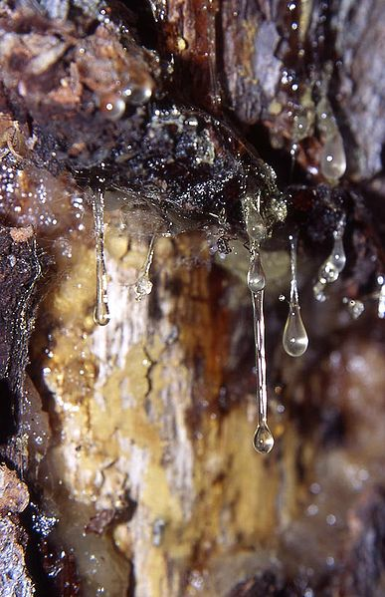
COEVOLUCIÓN
Coevolución Enemigos-Víctimas

Slide 30
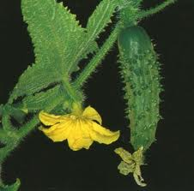
COEVOLUCIÓN
Coevolución Enemigos-Víctimas
Cucurnis sativus
Compuestos terpenoides aumentan la resistencia de plantas de pepino a los ácaros, pero atraen ciertos escarabajos que se alimentan de la hoja
Dacosta and Jones 1971

Slide 31
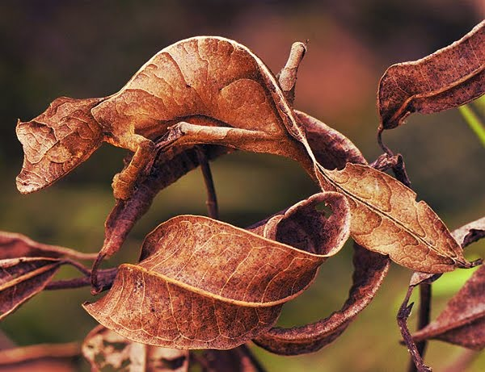
COEVOLUCIÓN
Coevolución Enemigos-Víctimas
Uroplatus phantasticus
Criptisismo del gecko de cola color hoja se mezcla con el sustrato en el bosque seco en
Madagascar.

Slide 32
COEVOLUCIÓN
Modelos de Coevolución Enemigos-Víctimas
Coevolución Gen por Gen
Uno o pocos loci están involucrados en las interacciones gen-por-gen.
Descrito por primera vez en cultivo lino (Linum usitatissinium) y la roya del lino (Melmpsora Iini), un hongo basidiomycete
Similares sistemas se han descrito o docenas de otros pares de plantas y hongos, así como en cultivo trigo

Slide 33
COEVOLUCIÓN
Modelos de Coevolución Enemigos-Víctimas
Sistema coevolución Gen por Gen
En cada uno de varios loci correspondientes en el parásito, un alelo recesivo (v) confiere virulencia y la capacidad de infectar y crecer en un hospedero con un alelo R particular
El hospedero tiene varios loci en los que un alelo dominante (R) confiere resistencia al parásito.

Slide 34
COEVOLUCIÓN
Modelos de Coevolución Enemigos-Víctimas
Sistema coevolución Gen por Gen
Si la resistencia tiene un costo, cualquier alelo de resistencia (R) disminuirán en frecuencia cuando la virulencia del parásito correspondiente del alelo (v) tenga alta frecuencia, ya que R será entonces ineficaz.
Como un alelo R diferente (R) aumenta en frecuencia en la población hospedera, la correspondiente virulencia del alelo v aumenta en la población de parásitos.

Slide 35
COEVOLUCIÓN
Modelos de Coevolución Enemigos-Víctimas
Sistema coevolución Gen por Gen
De acuerdo con las simulaciones por computadora, la frecuencia dependiente de la selección puede causar ciclos irregulares o fluctuaciones en las frecuencias alélicas
En poblaciones silvestres de lino australiano, las frecuencias de los diferentes genotipos fluctuaron de un año a otro

Slide 36
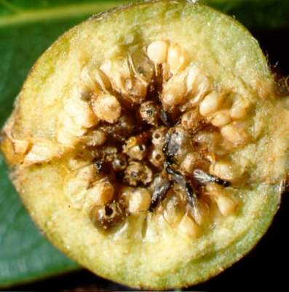
Sistema coevolución específica
Ficus (hígos)
750 sp en los trópicos
Inflorescencias; Siconios
Alimento de aves y mamíferos
Ficus sp – Avispa
Coincidencia de filogenias
Especiación paralela

Slide 37
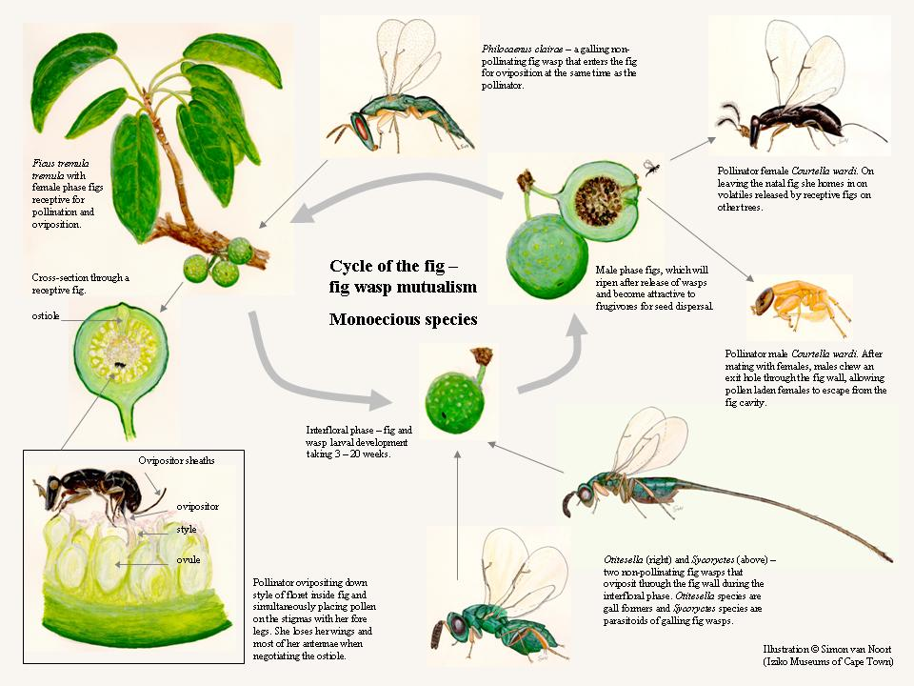

Slide 38
Las hembras jovenes se llevan el polen atravesando ostiolo del siconio que los machos han masticado
Una o varias hembras entran al siconio levan polen en sacos y patas y torax
Las hembras se llegan a reproducir dentro del siconio mientras las flores masculinas maduran
La mitad de las flores femeninas producen mas avispas mas rápido que semillas
Larvas se alimentan de algunas de las semillas en desarrollo de cada flor
Depositan el polen en los estigmas así como un huevo en cada flor y muere

Slide 39
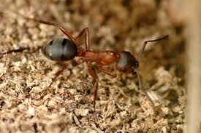
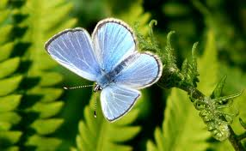
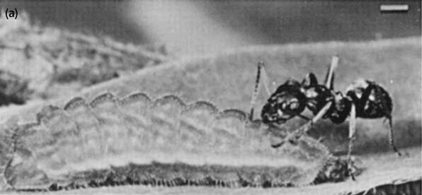
Coevolución; aumento de coadaptaciones entre especies
Formica fusca-Lygdamus glaucopsyche
No se comen a la oruga sino que se alimentan de una sección dulce de un órgano especial
Pierce y Mead (1981)
Ho se alimentan a cambio de la protección de los parásitos.

Slide 40
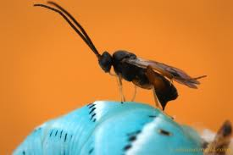
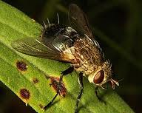
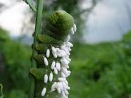
Coevolución; aumento de coadaptaciones entre especies
Formica fusca-Lygdamus glaucopsyche
Las orugas son parasitadas por las avispas Braconidae y las moscas Tachinidae.
Por sí solos, son casi indefensos contra estos parásitos letales, pero las hormigas tienden a combatir parásitos de sus larvas.

Slide 41
Coevolución; aumento de coadaptaciones entre especies
Formica fusca-Lygdamus glaucopsyche
Las orugas son parasitadas por las avispas Braconidae y las moscas Tachinidae.
Por sí solos, son casi indefensos contra estos parásitos letales, pero las hormigas tienden a combatir parásitos de sus larvas.
Orugas+Hormigas
Orugas-Hormigas
Las hormigas y las orugas se encuentran estrechamente adaptados el uno al otro.
Forman una especie de coadaptación interespecífica. (Aquí el término "coadaptación" se refiere a la adaptación mutua de dos especies o genotipos y de las partes
 | Caterpillars without ants | Caterpillars with ants
Site Gold Basin Naked Hills | % parasitized n 42 38 48 27 | % parasitized n 18 57 23 39

Slide 42
Coadaptación: no concluye coevolución
Las coadaptaciones entre la hormiga y la oruga, probablemente aumentan la coevolución entre linajes
La relación no es suficiente para confirmar que los dos han evolucionado juntos.
Janzen (1980)
Los dos linajes pudieron evolucionar de forma independiente y en algún momento las dos formas pasaron a ser mutuamente adaptados.

Slide 43
Coadaptación: no concluye coevolución
Las coadaptaciones entre la hormiga y la oruga, probablemente aumentan la coevolución entre linajes
La relación no es suficiente para confirmar que los dos han evolucionado juntos.
Janzen (1980)
Los dos linajes pudieron evolucionar de forma independiente y en algún momento las dos formas pasaron a ser mutuamente adaptados.
Los antepasados ​​de Lygdamus glaucopsyche pudieron haber desarrollado sus órganos no para la alimentación de Formica
La hormiga pudo haber evolucionado un comportamiento anti-avispas por alguna razón que no sea la defensa de orugas, pero cuando se reunieron se coadaptaron (exaptación)
La coadaptación interespecífica se deben a una larga historia de coevolución a menos que una hipótesis alternativa convincente establezca lo contrario

Slide 44
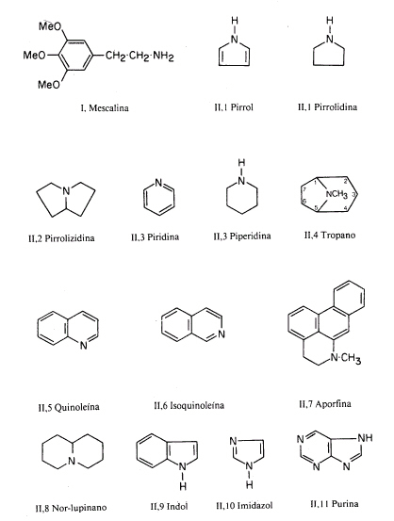
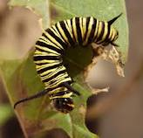
Coevolución planta-insecto
Puede conducir a la diversificación de ambos taxa
Ehrlich y Raven (1964) enlistaron las plantas de las que se alimentan los principales grupos taxonómicos de la mariposa.

Slide 45
Coevolución planta-insecto
Puede conducir a la diversificación de ambos taxa
Cada familia de mariposas se alimenta de una gama restringida de plantas pero filogenéticamente no muy relacionadas
Por lo que:
Los patrones de la dieta pueden ser explicados principalmente en términos de la bioquímica de las plantas.
Las plantas producen insecticidas químicos como alcaloides naturales contra insectos herbívoros (fitófagos).

Slide 46
Coevolución planta-insecto
El patrón Ehrlich y Raven de la relación mariposa-planta
Los insectos (plagas) que evolucionan resistencia a los plaguicidas artificiales puede desarrollar resistencia a estas sustancias (mecanismos de desintoxicación)

Slide 47
Coevolución planta-insecto
El patrón Ehrlich y Raven de la relación mariposa-planta
Los insectos (plagas) que evolucionan resistencia a los plaguicidas artificiales puede desarrollar resistencia a estas sustancias (mecanismos de desintoxicación)
Cuando un nuevo mecanismo de desintoxicación surge, se abrirá una nueva gama de suministros de alimentos de todas aquellas plantas que producen la sustancia química, pasan a ser inofensivas

Slide 48
Coevolución planta-insecto
El patrón Ehrlich y Raven de la relación mariposa-planta
Los insectos (plagas) que evolucionan resistencia a los plaguicidas artificiales puede desarrollar resistencia a estas sustancias (mecanismos de desintoxicación)
Cuando un nuevo mecanismo de desintoxicación surge, se abrirá una nueva gama de suministros de alimentos de todas aquellas plantas que producen la sustancia química, pasan a ser inofensivas
Los insectos que pueden alimentarse de ellos se diversificarán para explotar el recurso

Slide 49
Coevolución planta-insecto
El patrón Ehrlich y Raven de la relación mariposa-planta
Resultado
I. Cada grupo de insectos se alimentan de una amplia gama de plantas dependiendo de su capacidad de desintoxicación
II. La gama de plantas forma un grupo (no necesariamente filogenético) en base a una sustancia bioquímica que mas bien utilizan las mismas sustancias químicas defensivas.
El patrón mariposa-planta (Ehrlich y Raven) pudo surgir como consecuencia de ello.
Los insectos (plagas) que evolucionan resistencia a los plaguicidas artificiales puede desarrollar resistencia a estas sustancias (mecanismos de desintoxicación)
Cuando un nuevo mecanismo de desintoxicación surge, se abrirá una nueva gama de suministros de alimentos de todas aquellas plantas que producen la sustancia química, pasan a ser inofensivas
Los insectos que pueden alimentarse de ellos se diversificarán para explotar el recurso

Slide 50
A su vez, la selección natural en las plantas favorece la evolución de mejores insecticidas
La coevolución planta-insecto, puede consistir de ciclos; “la carrera armamentista” entre plantas e insectos favorece nuevos mecanismos en ambos lados, y por lo tanto, promover la diversificación de los insectos y angiospermas
En Ehrlich y Raven (1964) "la diversificación de los insectos se ha desarrollado en gran medida como resultado de un patrón gradual de las etapas de co-evolución que superpone el cambio en el patrón de variación de angiospermas ".

Slide 51
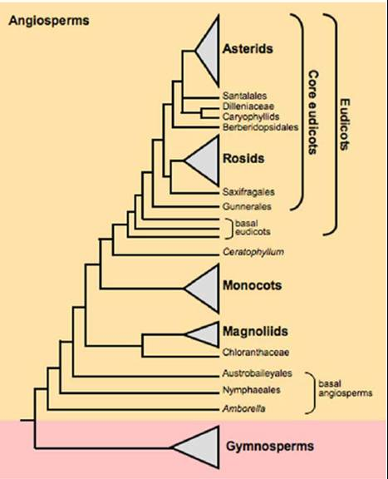
Polinización
La polinización por insectos surgió con la evolución de las flores en las angiospermas.
Gimnospermas; polinizadas principalmente por mecanismos abióticos, tales como el viento.
Una vez que la polinización por insectos evolucionó, la selección natural pudo favorecer cada vez más a las relaciones especializadas de los polinizadores

Slide 52
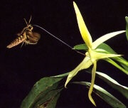
Polinización
En las especies con flores, la selección natural el transporte de polen entre conespecíficos
Si el insecto vuela a otra flor de especie diferente, es probable que el polen se desperdicie.
Una flor expone al néctar como recompensa en un lugar que sólo pueden llegar los insectos con órganos especializados (una larga lengua). Insectos sólo con largas lenguas pueden obtener una recompensa y hay poca competencia con otros insectos.
El resultado final podría ser algo así como el de la orquídea de Madagascar Angraecum sesquipedale, que expone su néctar a 45 cm de longitud dentro de la flor. Darwin sabía de esta especie, y predijo que un su polinizador debería ser un especialista con una larga lengua.

Slide 53
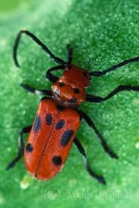
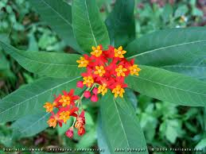
Polinización
Dos taxa puede mostrar la imagen de filogenia en espejos, pero la coevolución
es sólo una de varias explicaciones para este patrón
Phylogenies of North American Tetraopes (beetles) and their food plants, milkweeds (Asclepias).

Slide 54
Polinización
La selección natural favorece relaciones entre polinizadores especializados, ya que tiende a aumentar la diversidad de plantas e insectos.
Las plantas polinizadas por una sola especies de insectos tienen una ventaja ya que poco de su polen se pierde.
“Los insectos que se especializan en una especie de planta hacen un uso más eficiente de su adaptación a una alimentación especializada”
Otros factores también pueden operar en la coevolución de plantas e insectos,
pero los dos factores; la dieta y la polinización son claro ejemplo
Phylogenies of North American Tetraopes (beetles) and their food plants, milkweeds (Asclepias).

Slide 55
La evolución secuencial
Significa que el cambio en un linaje se selecciona por el cambio en otro linaje, pero no viceversa.
Se aplican a las plantas e insectos, si la evolución de plantas influye en los insectos, pero la evolución de insectos tiene poca influencia en las plantas.

Slide 56
El patrón de cambio en linajes y filogenias difiere de la coevolución estricta
(a) Cambios en las plantas coevolucionan con los cambios en insectos, pero los cambios en los insectos no causan cambios en las plantas.
(b) Cuando plantas especian, también lo hacen los insectos, pero cuando los insectos especian este no tiene ningún efecto sobre las plantas.

Slide 57
Cambio de hospedero
Cofilogenias
No se encuentran en los insectos fitófagos que cambian de hospederos para explotar plantas filogenéticamente no relacionadas, pero químicamente similares

Slide 58
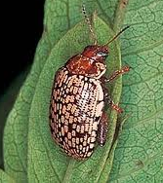
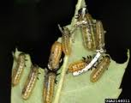
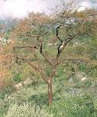
(a) Filogenia de Bursera y de Blepharida.
Las especies de escarabajos son principalmente monófagos y el escarabajo de cada especies está estrictamente a lado de las especies vegetales que se alimenta.
Las filogenias no son imágenes especulares.

Slide 59


(b) Filogenia de Bursera; muestra la distribución de cuatro productos químicos de los sistemas de defensa.
Los cuatro son filogenéticamente dispersos al caer en las cuatro ramas de la filogenia de la planta.

Slide 60
(c) Filogenia de Blepharida; defensas química de sus hospederos
La química de las plantas hospederas forma una filogenia clara de grupos sobre la filogenia de escarabajos.

Slide 61
Coevolución difusa
Pares de especies ecológicamente unidas
Cada especie ejerce presion de selección en muchas otras especies
La evolución de una especie será una respuesta global a todos sus mutualistas y competidores; por lo que cualquier cambio evolutivo no es fácil de explicar en términos de cualquier competidor o interactuante.

Slide 62
Coevolución Parasite-Hospedero
Coevolución específica o paso a paso
Relaciones específicas y cercanas
Un parásito, puede mejorar su capacidad de penetrar a su huésped y ejercer selección en el hospedero
Si el rango de variantes genéticas en el parásito y el huésped esta limitada, la coevolución puede ser cíclica
La coevolución de parásitos hospedero es antagónica, a diferencia de los mutualismos o polinización.
La relación siempre será virulencia-resistencia

Slide 63
Coevolución Parasite-Hospedero
El virus mixoma en conejos ha evolucionado con el tiempo menor virulencia después de su introducción en Australia,
Francia y Gran Bretaña. Las cepas del virus se clasifican en cinco grados de virulencia (+ -) (Ross (1982)
Conejo silvetre: Oryctolagus cuniculus
(Mallee y Gippsland Aus.) inoculados con una cepa de mixoma altamente virulenta (SLS)
Mortalidad debida a la cepa 100% (Fenner & Myers 1978)

Slide 64
Cofilogenias Parasito-Hospedero
Imagen en espejo; filogenia parásitos-hospedero
Tuzas (Geomyidae) y 17 de sus parásitos malófagos. Topología CO-I; principio de parsimonia.
Imágenes en espejo, con varios cambios.
Tuza (Geomys bursarius) y piojos (Geomydoecus geomydis)
(b) Prueba de la simultaneidad de la especiación en
parásitos y hospederos.
(a). Los relojes moleculares de los dos taxones probablemente corren a diferentes velocidades
debido a las diferencias en los tiempos de generación.
Si los eventos de especiación son simultáneos, los puntos deben caer en la la línea (Hafner et al. 1994).

Slide 65
Cofilogenias Parasite-Hospedero
Filogenia primates hospederos y sus lentivirus (incluye VIH, aunque el VIH y los seres humanos no se muestran aquí).
Imágenes en espejo aproximadas pero no perfectas
Escala de tiempo de la filogenia basado en inferencias del reloj molecular

Slide 66
Coevolución y la carrera armamentista
Tamaño relativo del cerebro puede ser una medida de la encefalización relativa por la desviación del tamaño del cerebro de una especie a partir de la línea alométricas para muchas especies.
Las medidas relativas de encefalización si una especie tiene un cerebro más grande o más pequeño se esperaría una relación con con su tamaño corporal.

Slide 67
Coevolución y la carrera armamentista
Distribución de la relación tamaño del cerebro en (a) los ungulados (presa) y (b) carnívoros (depredadores) a través del Cenozoico.
Aumento de tamaño del cerebro con el tiempo y en algún momento los carnívoros tenían cerebros más pequeños que los ungulados.

Slide 68
Interacciones multiespecies
Cada especie en una comunidad ecológica interactúa con varios o muchas otras especies.
La respuesta evolutiva a la interacción con una especie puede ser influenciada por el efecto de otra, en cualquiera de muchas formas posibles

Slide 69
Interacciones multiespecies
Cada especie en una comunidad ecológica interactúa con varios o muchas otras especies.
La respuesta evolutiva a la interacción con una especie puede ser influenciada por el efecto de otra, en cualquiera de muchas formas posibles
El Mosaico Coevolutivo (John Thompson, 1999)
La selección impuesta en una especie por sus interacciones pueden variar de una población geográfica a otra y resulta en un mosaico geográfico de coevolución.
La selección puede ser más fuerte en algunos lugares que en otros o favorecer diferentes características, y el flujo génico entre estas poblaciones puede resultar en adaptaciones locales

Slide 70
El Mosaico Coevolutivo (John Thompson, 1999)
Craig-Benkman et al (2003)
Mosaico geográfico de las interacciones entre los pinos (Pinus contorta) y dos depredadores de semillas, la ardilla roja (Tamiasciurus hudsonicus) y el piquituerto rojo (Loxia curvirostra).

Slide 71

El Mosaico Coevolutivo (John Thompson, 1999)
A través de la distribución de pinos en el norte de las Montañas Rocosas, las ardillas forman grandes almacenes de conos y son los principales consumidores de semillas de pino.
Prefieren conos anchos con grandes proporciones de semilla por lo que son un factor de selección para conos con mayor cantidad de semillas

Slide 72

El Mosaico Coevolutivo (John Thompson, 1999)
Piquituerto Rojo,
Se alimentan casi exclusivamente de semillas de pino que extraen con su pico especializado
Son muy abundantes en algunas montañas donde las ardillas están ausentes
Piquituertos se alimentan con menos eficacia en los conos más anchos que tienen escamas más gruesas

Slide 73
El Mosaico Coevolutivo (John Thompson, 1999)
Algunas características evolucionan en poblaciones de pino por la depredación de semillas sólo de piquituertos.
Poblaciones de piquituertos se han desarrollado más, que en las regiones donde las ardillas rojas abundan.
Estas características mejoran la eficiencia alimentaria de los depredadores
Así la coevolución entre pinos y piquituertos es evidente, al interactuar fuertemente.
Donde las ardillas son el depredador dominante, se impulsa la evolución de las características de cono y en consecuencia a los piquituertos a adaptarse

Slide 74
REFERENCIAS
RIDELEY M. (1996) EVOLUTION. BLACKWELL SCIENCE. 2a. Ed. USA
STEARNS C.S & HOEKSTRA F.R. (2000). EVOLUTION AN INTRODUCCION. OXFORD. NY. USA.
FUTUYMA D. (1998) EVOLUTIONARY BIOLOGY. 3a Ed. SINAUER ASSOCIATES, INC. SUNDERLAND, MASSACHUSETTS
SMITH M.J. (1998). EVOLUTIONARY GENETICS. OXFORD. NY. USA.
WILLIAMS C.G. (1992). NATURAL SELECTION DOMAINS, LEVELS AND CHALLENGES. OXFORD. NY. USA.
AYALA J. (1980). EVOLUCION MOLECULAR. OMEGA ESPAÑA
HARVEY H.P. & PAGEL D.M. (1991). THE COMPARATIVE METED IN EVOLUTIONARY BIOLOGY. OXFORD. USA.
FISHER A.R. (1999). THE GENETICAL THEORY OF NATURAL SELECTION. OXFORD. USA.
HEDRICK W.P. (2000). GENETICS OF POPULATIONS. JONES AND BARTLETT. USA.
RIDLEY M. (1993). THE RED QUEEN. PENGUIN BOOKS. USA.
DOMAINS (1992). NATURAL SELECTION LEVELS & CHALLENGES. OXFORD. USA.
DUGATKIN L. A. (1997). COOPERATION AMONG ANIMALS AN EVOLUTIONARY PESPECTIVE. OXFORD. USA.

